Slide 1
Vigencia 2018

Slide 2
AMBIENTE DE CONTROL

Slide 3
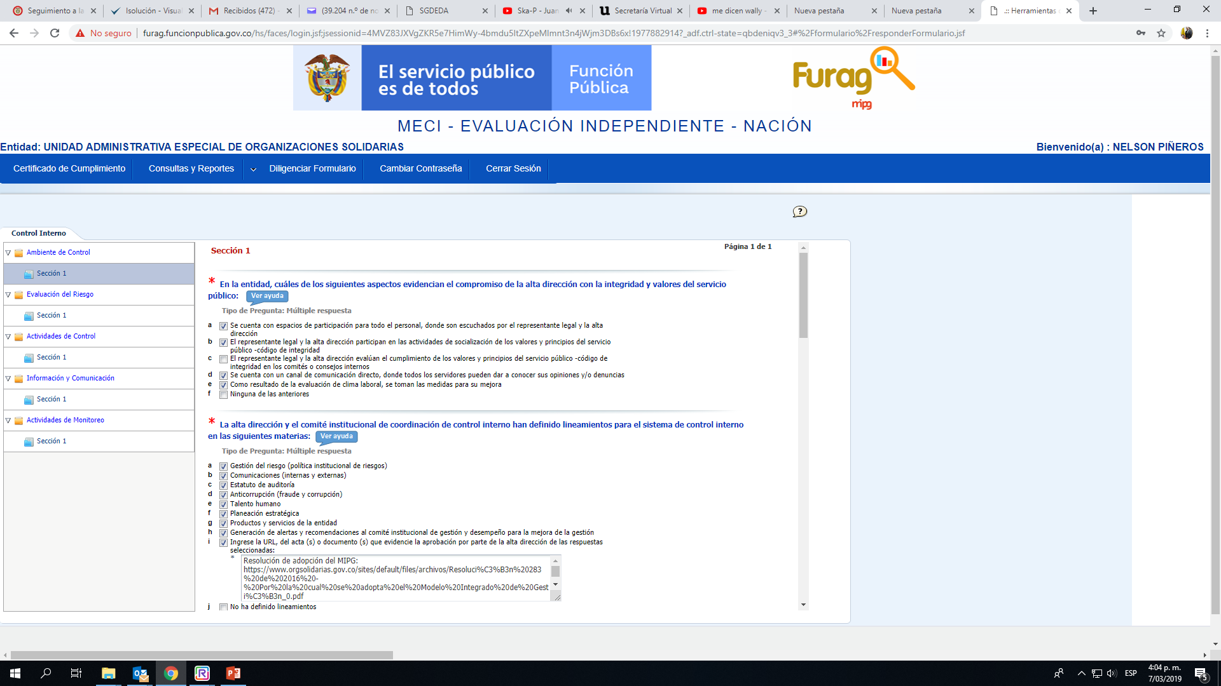

Slide 4
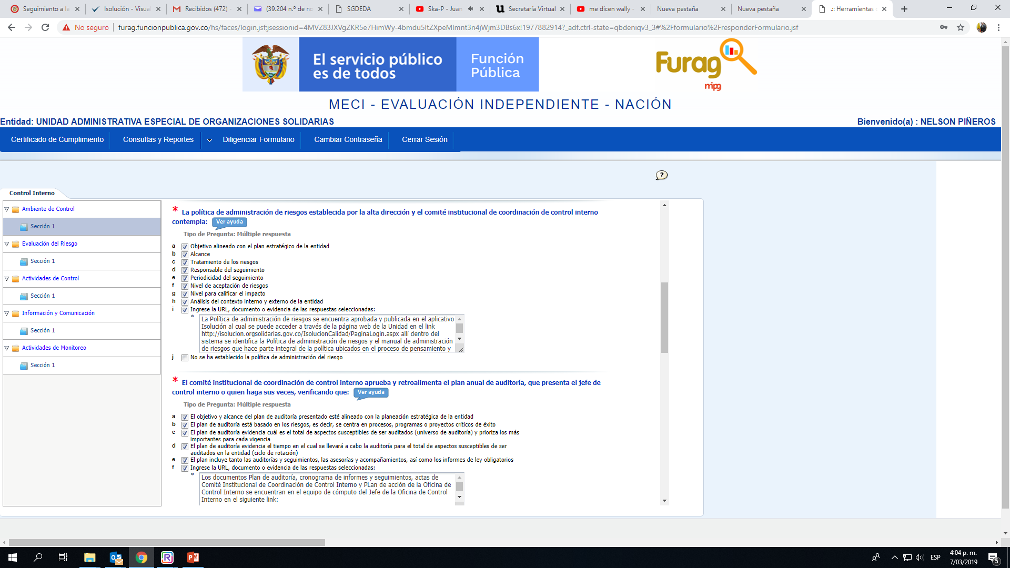

Slide 5
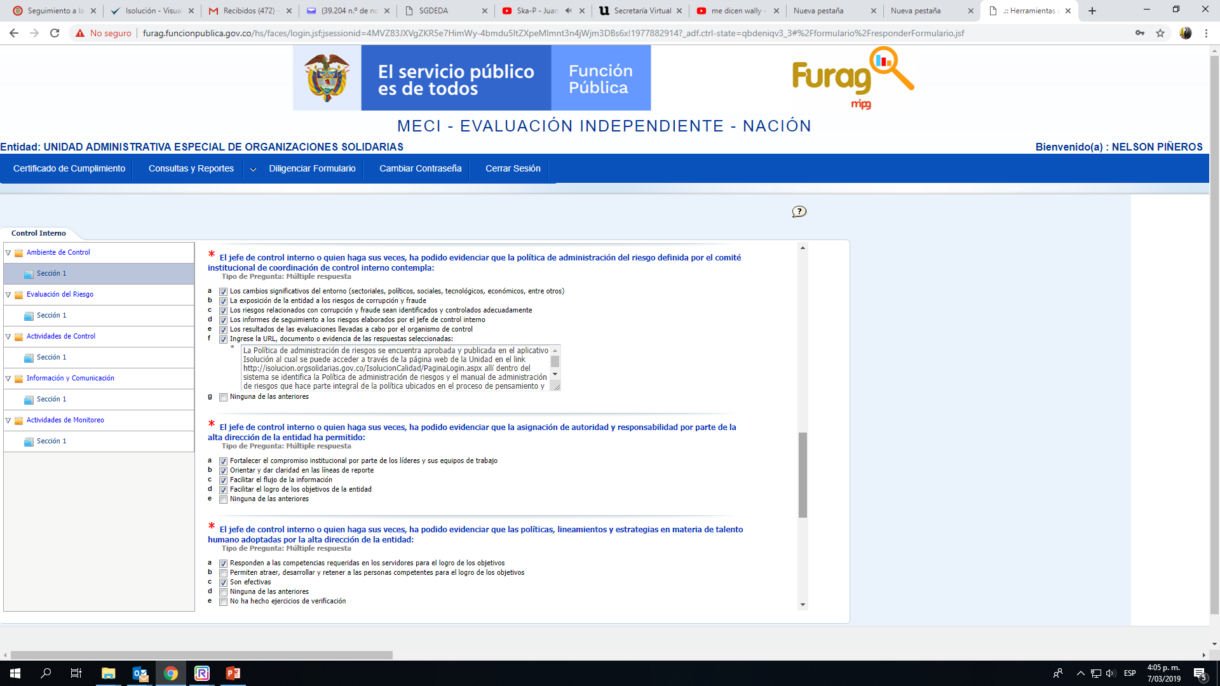

Slide 6
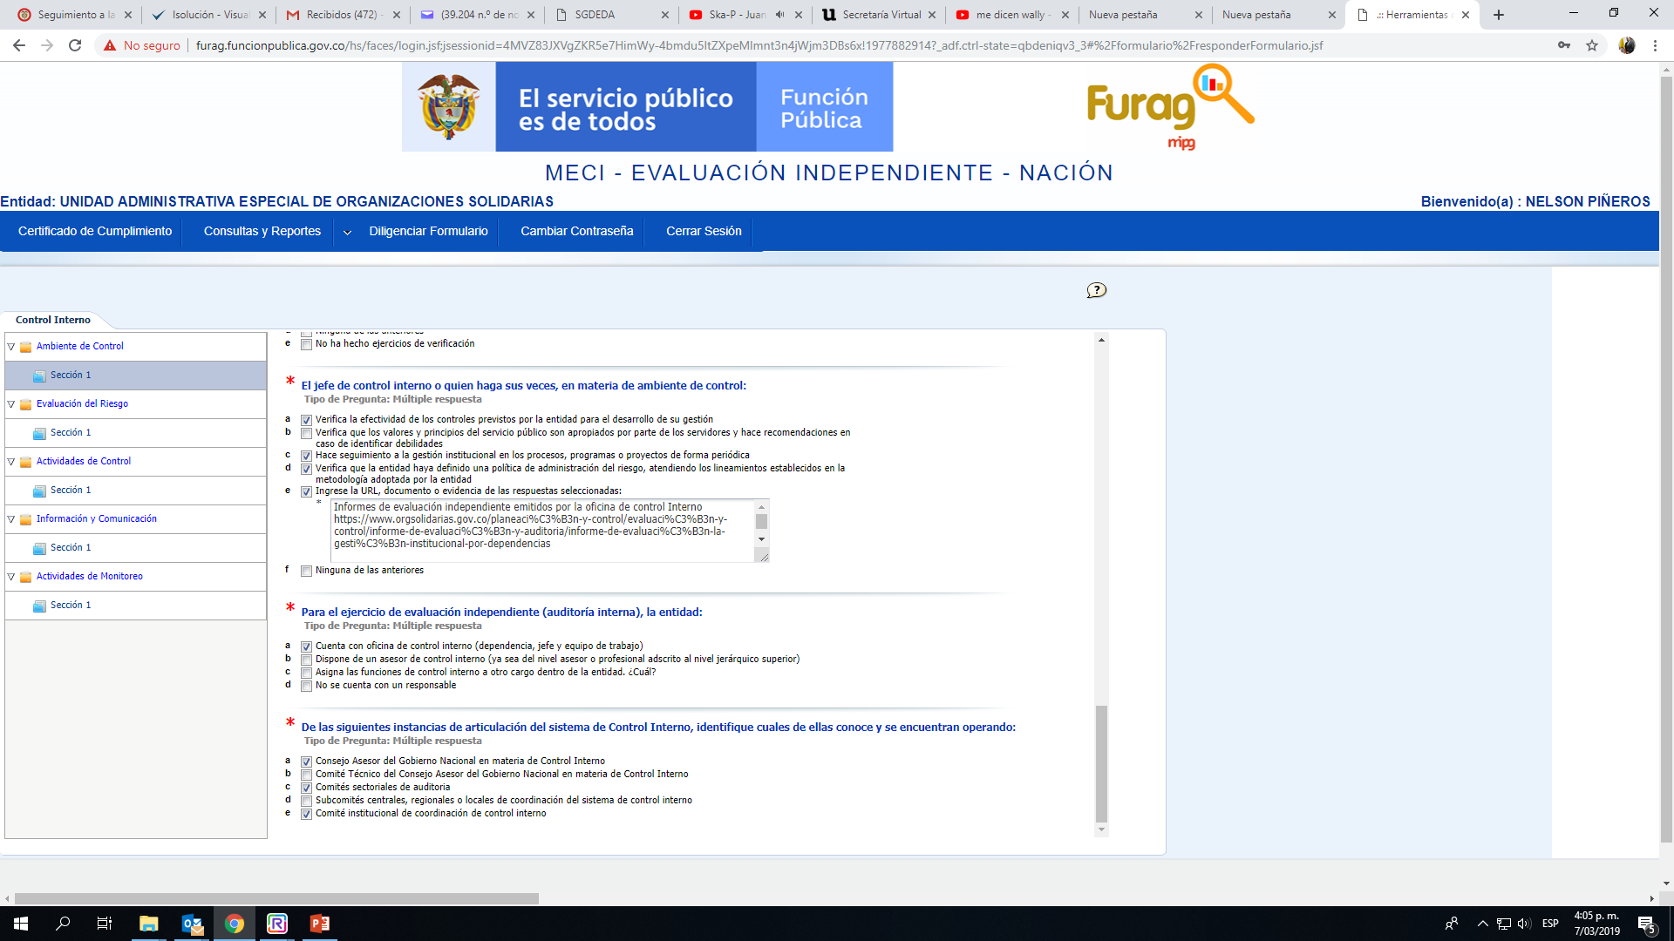

Slide 7
EVALUACIÓN DEL RIESGO

Slide 8
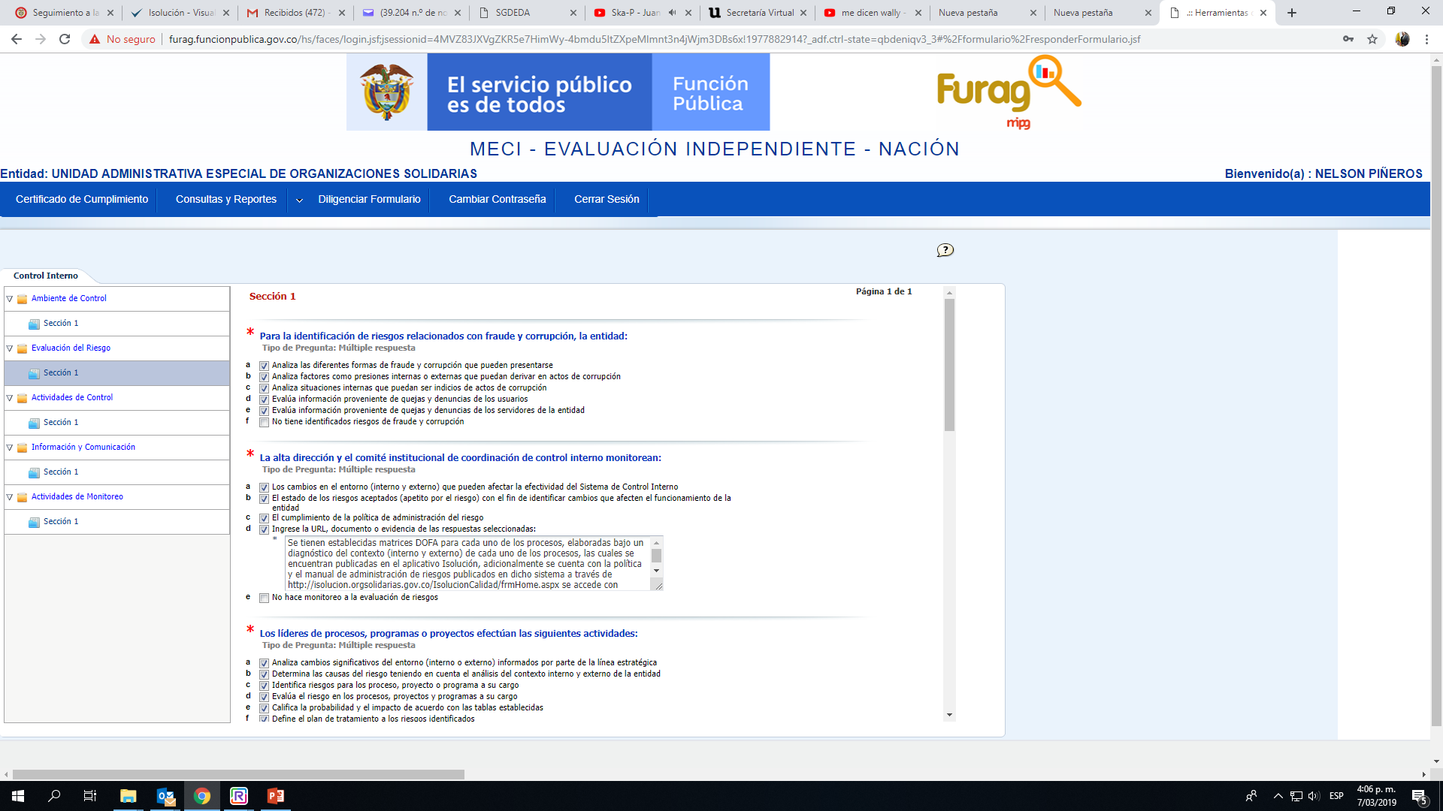

Slide 9
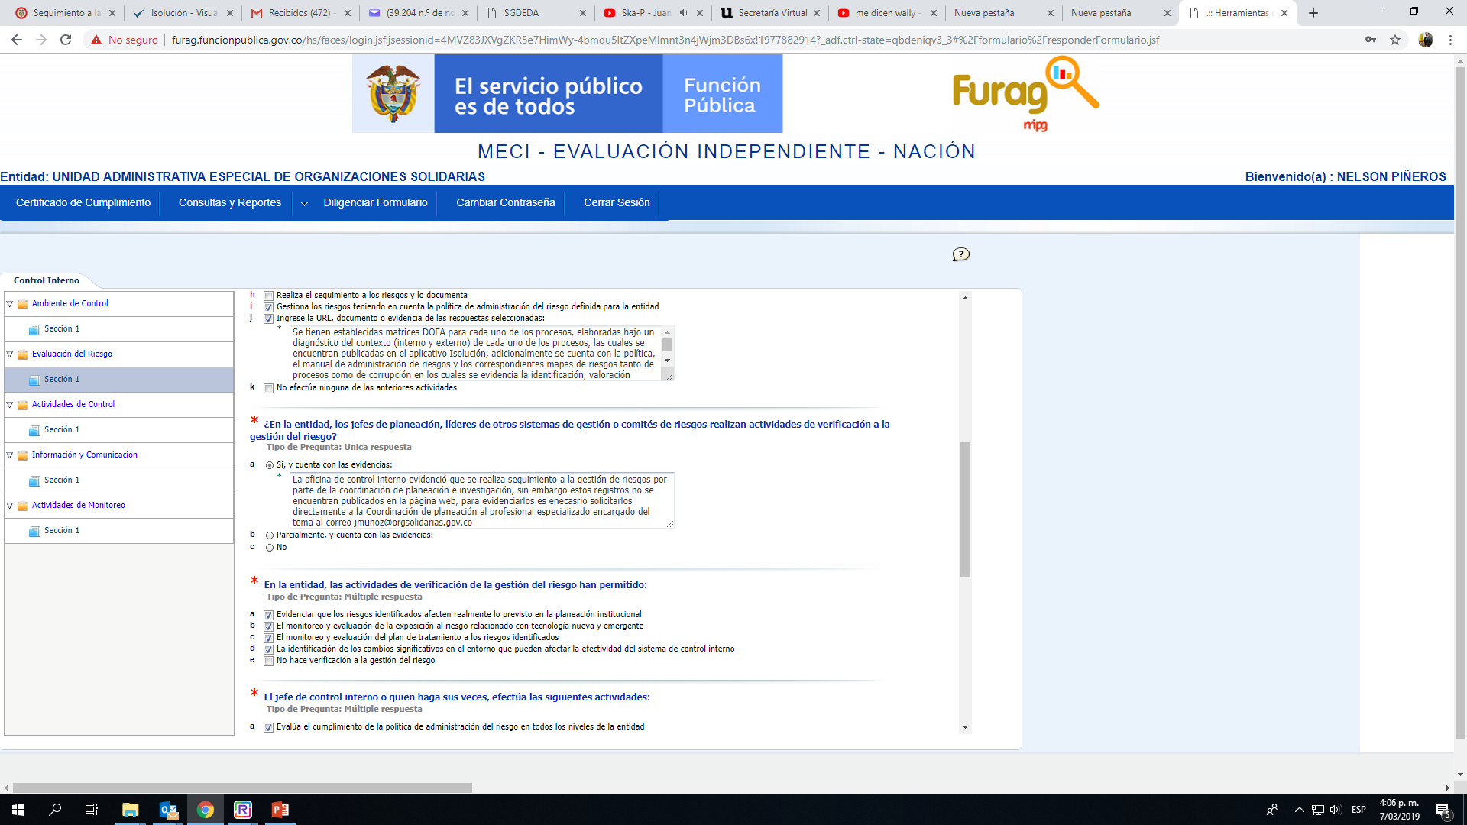

Slide 10
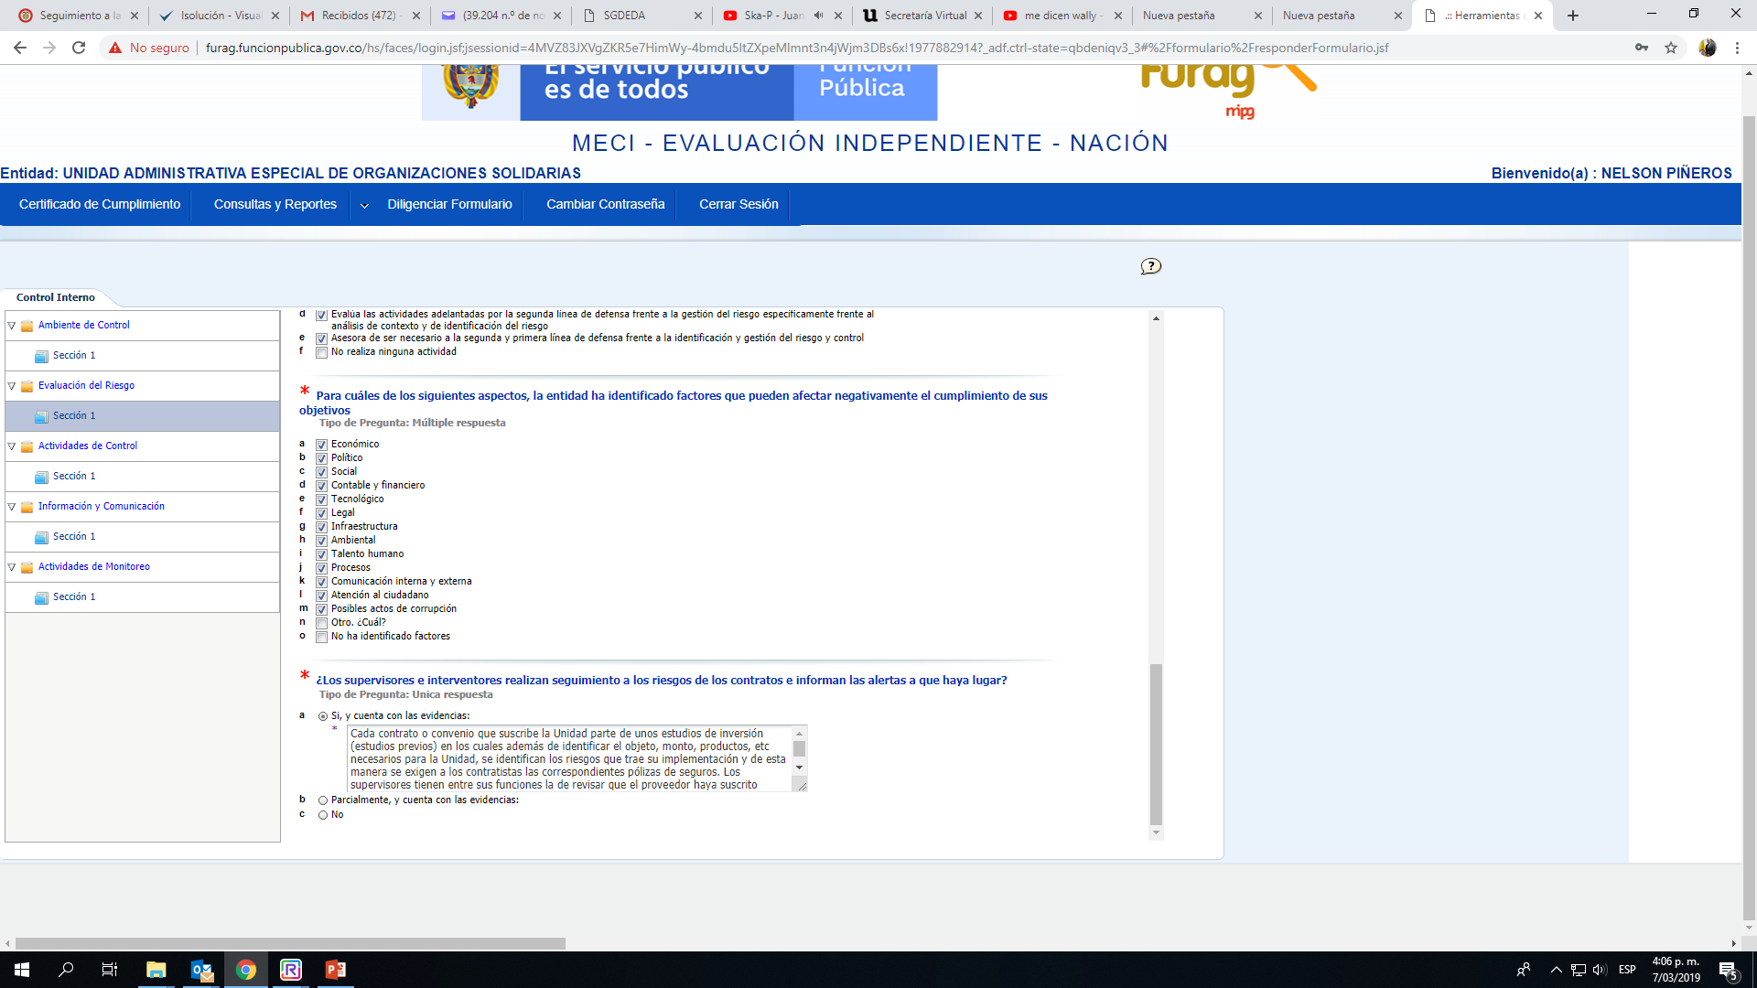

Slide 11
ACTIVIDADES DE CONTROL

Slide 12
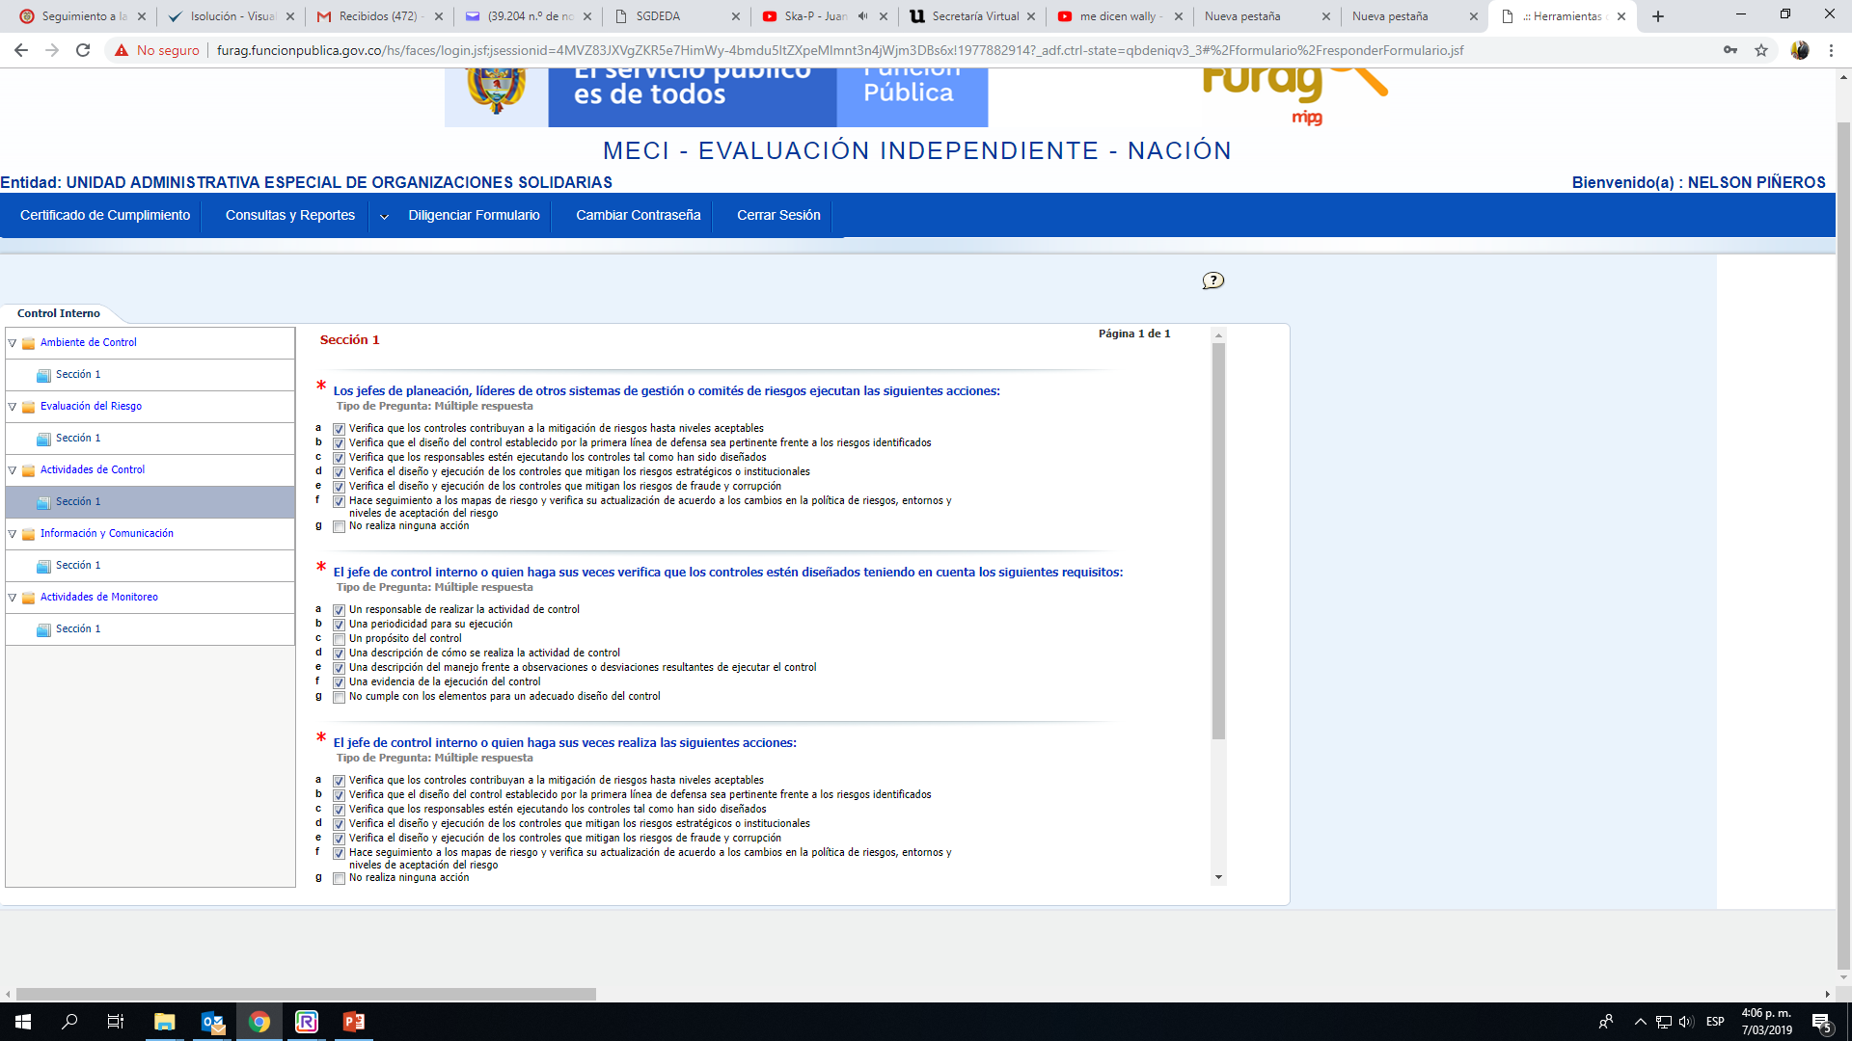

Slide 13
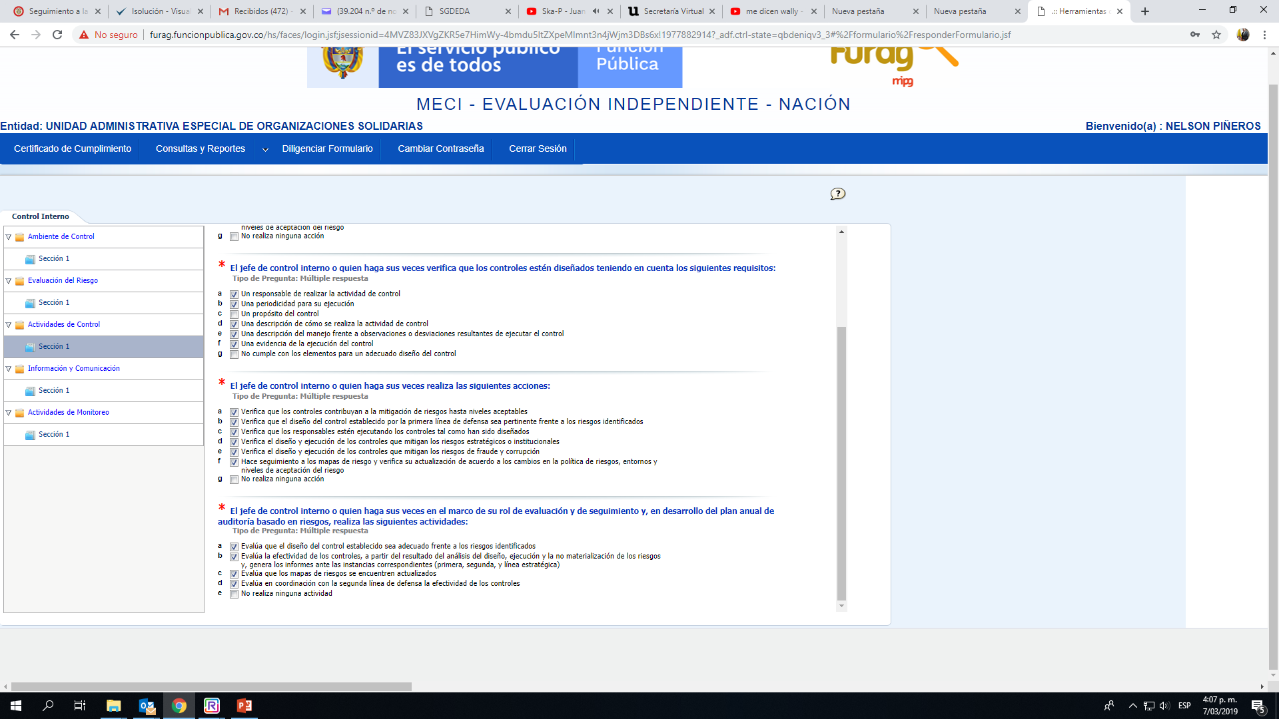

Slide 14
INFORMACIÓN Y COMUNICACIÓN

Slide 15
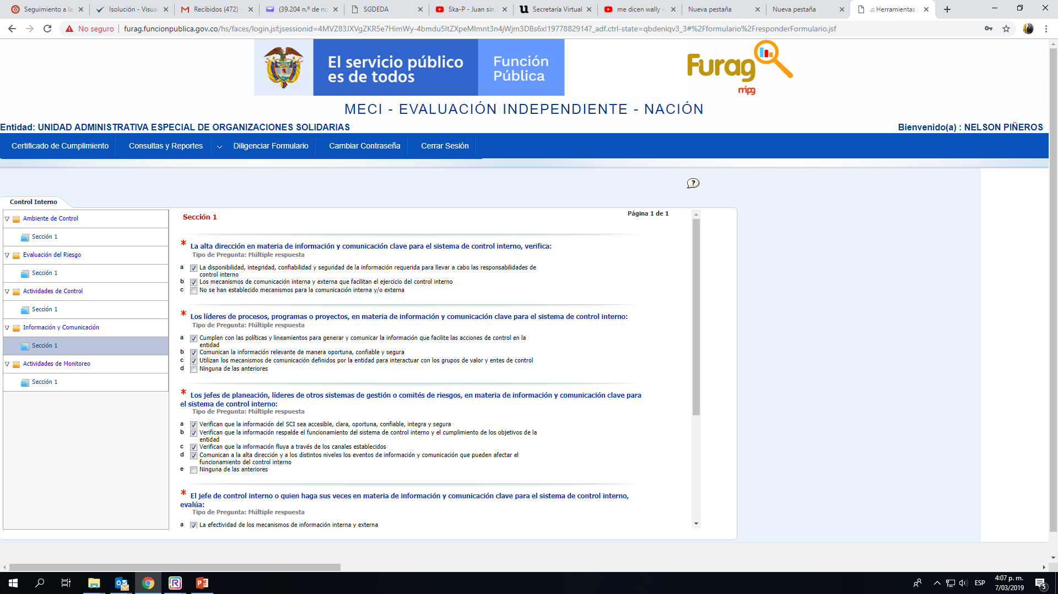

Slide 16
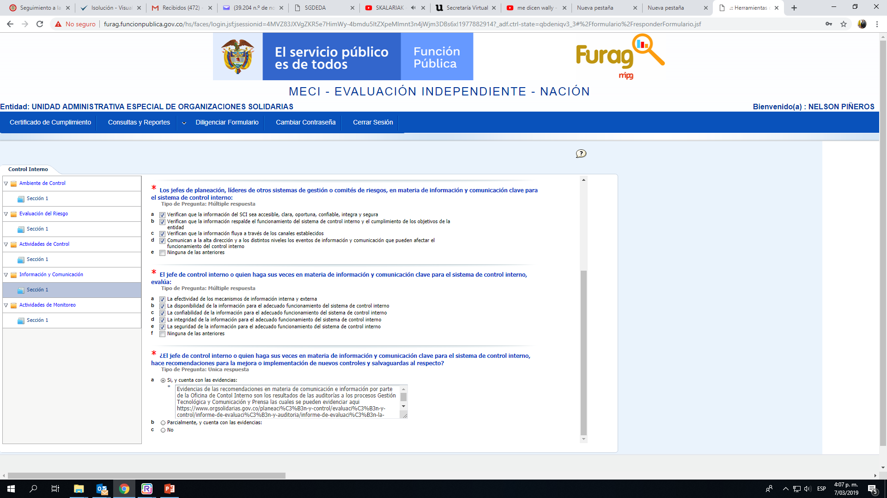

Slide 17
ACTIVIDADES DE MONITOREO

Slide 18
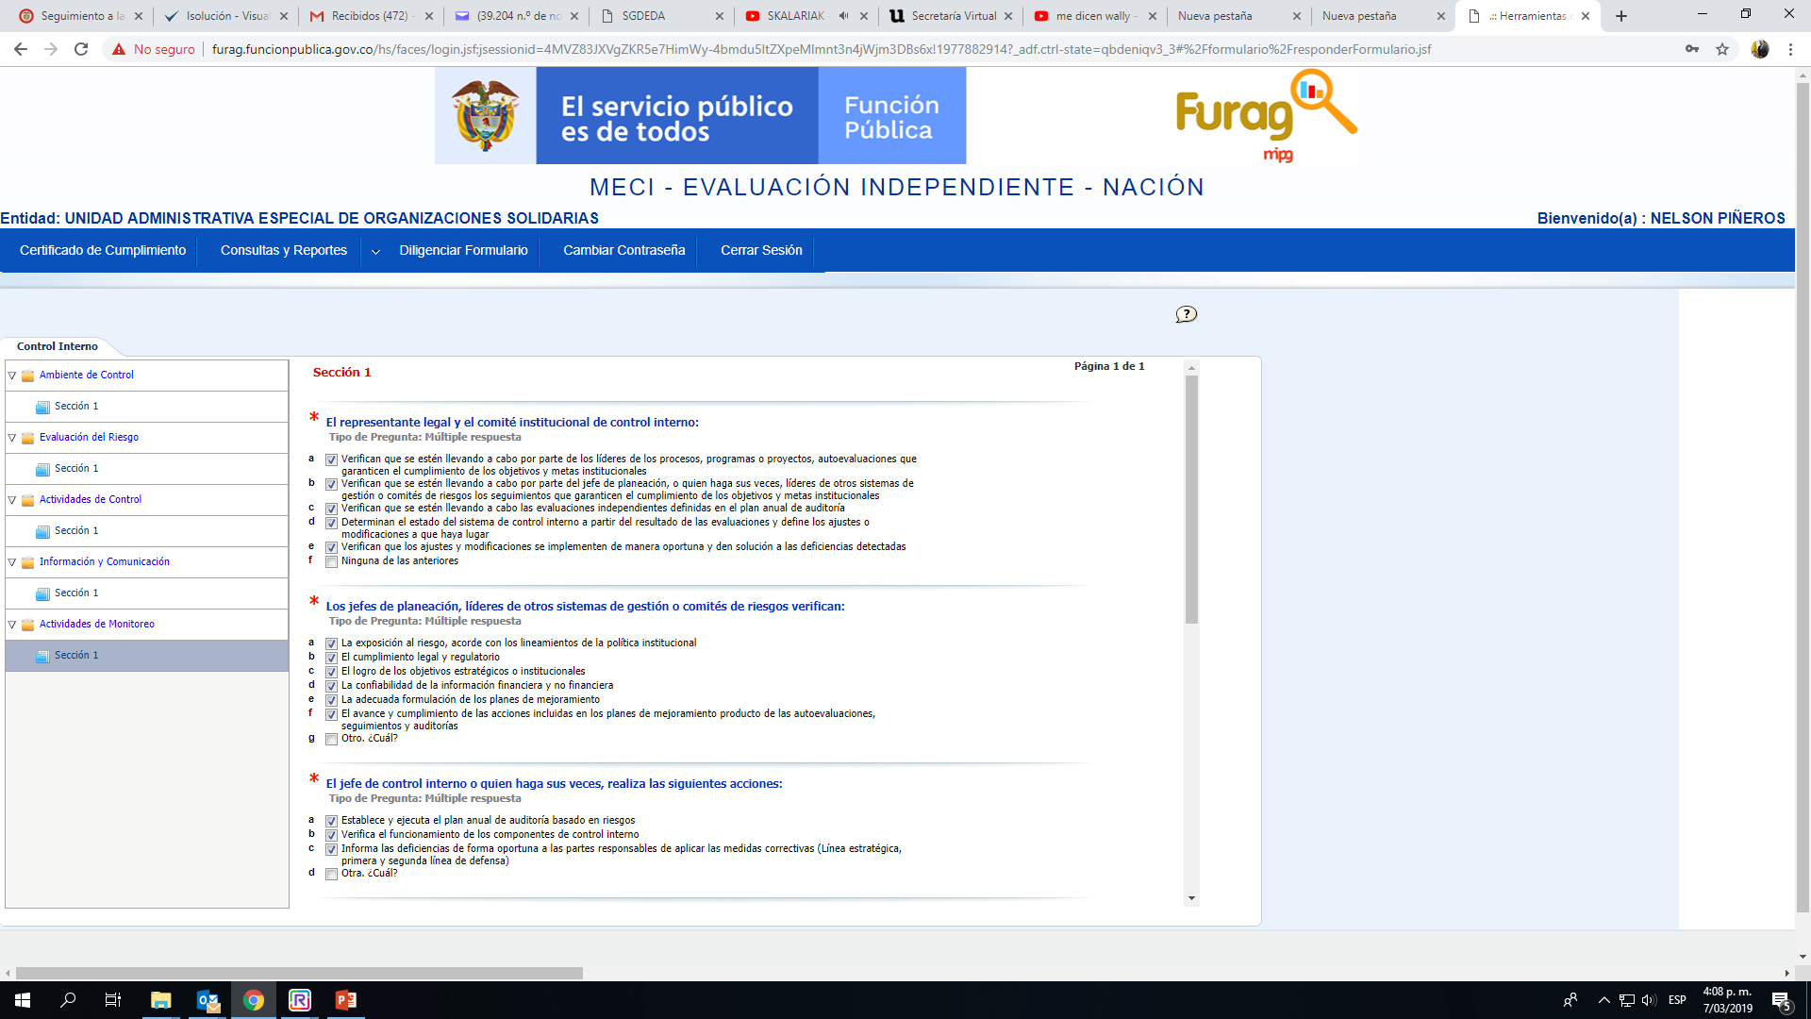

Slide 19
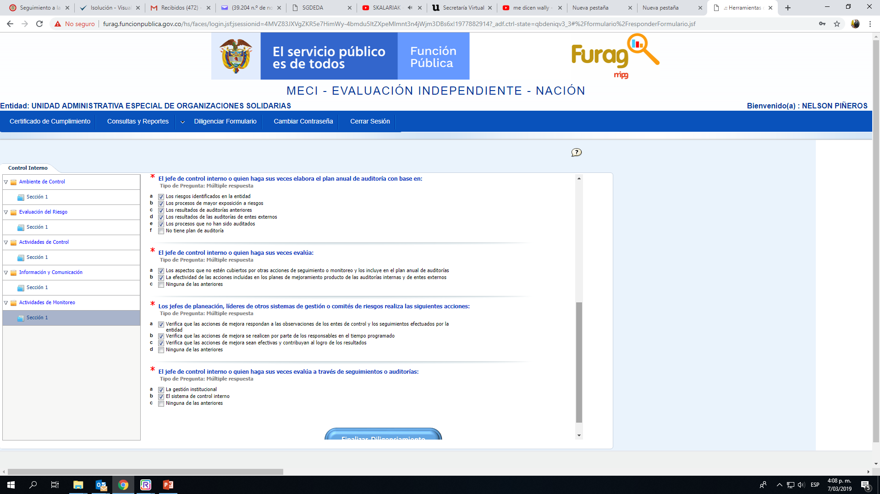

Slide 20
